Slide 1
Экологическая безопасность
ктн, доц. каф. Обогащения полезных ископаемых и охраны окружающей среды
Толмачева Наталья Анатольевна
+7914-943-39-55 tolmachovan@yandex.ru

Slide 2
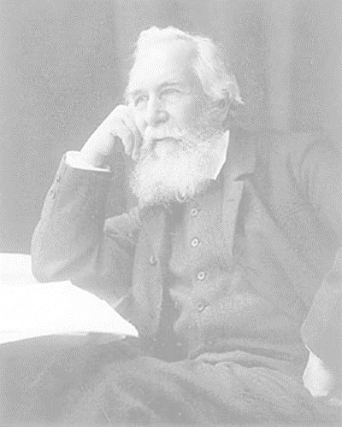
Основные понятия и законы экологии
В современном понимании экология - это наука, изучающая взаимоотношения организмов, включая человека, между собой и окружающей средой.
Что является предметом исследования экологии? Как часть биологического цикла, экология – наука о местообитании живых существ, их взаимоотношении с окружающей средой. Экология изучает организацию и функционирование экологических систем различных уровней, вплоть до глобального, т. е. до биосферы.
Термин "экология" впервые был предложен в 1866 г. немецким естествоиспытателем Эрнестом Геккелем и в дословном переводе с греческого обозначает науку о местообитании ("ойкос" -дом, жилище; "логос" – учение, наука)

Slide 3
В зависимости от решаемых задач экологию подразделяют на общую, социальную и прикладную
Экология
Прикладная (вопросы допустимого воздействия человека на среду и рационального природопользования)
Общая (взаимоотношения организмов со средой в естественных условиях)
Социальная (взаимоотношения в системе «общество-природа»)

Slide 4
Основные задачи экологии:
изучение с позиций системного подхода общего состояния современной биосферы планеты, причин его формирования и особенностей развития под влиянием природных и антропогенных факторов;
прогноз динамики состояния биосферы;
разработка путей гармонизации взаимоотношений человеческого общества и природы, сохранение способности биосферы к самовосстановлению и саморегуляции с учетом основных экологических законов и общих законов оптимизации взаимосвязей общества и природы.

Slide 5
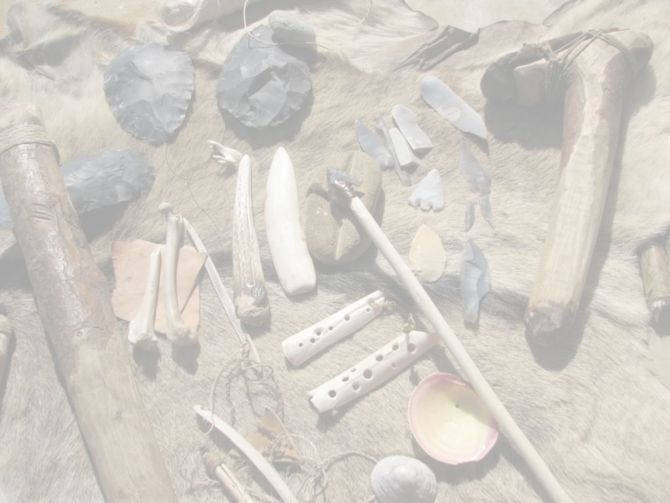
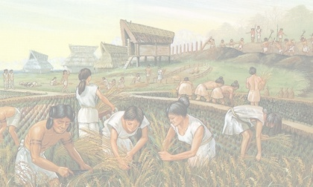
Экологические кризисы в истории человечества
1. Кризис консументов - использование огня и применение примитивных орудий охоты стали причиной первого экологического.
2. Кризис продуцентов - очистка земель от леса для распашки с помощью выжигания деревьев и замена их агроценозами.
3. Кризис редуцентов - кризис физического и химического загрязнения биосферы отходами производства.
4. Научно-техническая революция с глобальными экологическими кризисами (термодинамический кризис и кризис надежности экологических систем).

Slide 6
Оценка изменения глобальной площади леса за период с 2000 г. д.н.э. по 2000 г. н.э.
Год | Площадь леса, в млрд. га
2000 д.н.э. | 4,0
1000 н.э. | 3,5
1955 | 3,3
1978 | 2,6
2000 | 2,1

Slide 7
Тенденции изменения окружающей среды
Характеристика проблемы | Тенденция 1972-1992 гг. | Сценарий 2030 г.
Изменение концентрации парниковых газов в атмосфере | Рост концентрации парниковых газов | Ускорение роста концентрации CO₂ и метана CH₄, изменение климата
2. Истощение озонового слоя | Истощение озонового слоя на 1-2% ежегодно | Ежегодный рост площади озоновой дыры
Сокращение площади лесов, особенно тропических | Сокращение площади лесов от 117 (1980 г.) до 180 тыс. км² (1989 г.) в год; лесовосстановление относится к сведению как 1:10 | Сохранение тенденции, сокращение площади лесов в тропиках с 18 (1990 г.) до 9-11 млн. км² (2030г.), сокращение площади лесов умеренного пояса
4. Опустынивание | Расширение площади пустынь (60 тыс. кв. км. в год) | Сохранение тенденции, рост темпов опустынивания
5. Деградация земель | Рост эрозии, снижение плодородия почв, накопление загрязнителей, закисление, засоление | Сохранение тенденции сокращения с/х земель на душу населения
6. Исчезновение видов организмов | Быстрое исчезновение видов | Усиление тенденции по мере разрушения биосферы
7. Ухудшение условий проживания людей, рост заболеваний, связанных с экологическими факторами | Рост бедности, нехватка продовольствия, чистой питьевой воды, высокий уровень заболеваемости и детской смертности, проживание большого количества населения в в зонах высокого загрязнения | Сохранение тенденций, рост нехватки продовольствия, рост генетических заболеваний и заболеваний, связанных с загрязнением окружающей среды

Slide 8
Охрана окружающей природной среды - это совокупность международных, государственных и локальных (местных) административно - хозяйственных, технологических, политических, юридических и общественных мероприятий, направленных на сохранение, рациональное использование и воспроизводство природы Земли и ближайшего к ней космического пространства в интересах существующих и будущих поколений людей.
Рациональное природопользование – такое природопользование, которое обеспечивает комплексное полезное использование изъятых у природы ресурсов, малоотходное и экологически чистое производство, восстановление и сохранение природных ресурсов.

Slide 9
Природопользование. Основные понятия
Природа – замкнутая самодостаточная саморазвивающаяся система, которая без вмешательства человека поддерживается в равновесном состоянии Природная среда – среда обитания и производственной деятельности человека, включая элементы искусственно созданной среды. Природные ресурсы – ресурсы, образовавшиеся в природной среде в результате естественных процессов
Природопользование – использование и воспроизводство природных ресурсов
Природные ресурсы
Природные условия
(климат, ветер, влажность)
Сырьевые природные ресурсы:
1. Исчерпаемые (полезные ископаемые)
2. Неисчерпаемые (вода, воздух)
3. Возобновляемые (флора, фауна)
4. Невозобновляемые (полезные ископаемые)

Slide 10
классификация и оценка природных ресурсов
Природные ресурсы
Доступные или доказанные (реальные запасы)
Потенциальные
или
общие ресурсы
Природные ресурсы

Slide 11
классификация и оценка природных ресурсов
Классификация природных ресурсов
По происхождению
1 ресурсы природных компонентов: 1.минеральные, 2.климатические, 3.водные, 4.растительные, 5.земельные,6.почвенные, 7. ресурсы животного мира
2 ресурсы природно-территориальных комплексов:
1. горно-промышленные, 2. сельско- хозяйственные, 3. водохозяйственные, 4. лесохозяйственные, 5. селитебные,6.рекреационные
По видам хозяйственного использования:
1 ресурсы промышленного производства;
2 ресурсы
сельскохозяйственного производства;
3 ресурсы непроизводственной сферы/ потребления
По признаку исчерпаемости:
1. Исчерпаемые ресурсы
- невозобновляемые ресурсы (минеральные и земельные ресурсы);
- возобновляемые ресурсы (ресурсы растительного и животного мира);
- относительно (не полностью) возобновляемые(продуктивные пахотно-пригодные почвы, леса с древостоями спелого возраста, водные ресурсы в региональном аспекте)
2. Неисчерпаемые ресурсы (климатические ресурсы,водные ресурсы планеты )

Slide 12
Защита окружающей человека среды - это комплекс международных, государственных, региональных и локальных (местных) административно - хозяйственных, технологических, политических, юридических и общественных мероприятий, направленных на обеспечение социально - экономического, культурно - исторического, физического, химического и биологического комфорта, необходимого для сохранения здоровья человека.
Здоровье человека - критерий состояния окружающей среды, а организм человека - это инструмент, позволяющий оценивать это состояние.

Slide 13
Экологическая безопасность — одна из составляющих национальной безопасности, совокупность природных, социальных, технических и других условий, обеспечивающих качество и безопасность жизни и деятельности проживающего (либо действующего) на данной территории населения. (с точки зрения государства)
Единым критерием оценки (ЕКО) экологической безопасности естественной экосистемы и её устойчивости является нерушимость естественного биотопа (жизненное пространство определенного биоценоза) основного биоценоза (это комплекс организмов, который существует в данном биотопе) и его способность к восстановлению при антропогенном воздействии.
Единым критерием оценки (ЕКО) экологической безопасности искусственной экосистемы является качество жизни и здоровья населения.

Slide 14
Экологическая безопасность - это также процесс обеспечения защищенности жизненно важных интересов личности, общества, природы, государства и всего человечества от реальных или потенциальных угроз, создаваемых антропогенным или естественным воздействием на окружающую среду. (с точки зрения индивидуума)
Объектами экологической безопасности являются права, материальные и духовные потребности личности, природные ресурсы и природная среда или материальная основа государственного и общественного развития.
Политика экологической безопасности - это целенаправленная деятельность государства, общественных организаций, юридических и физических лиц по обеспечению экологической безопасности.

Slide 15
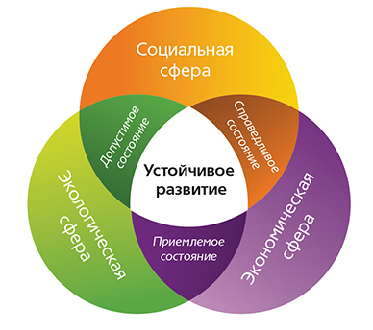
Система экологической безопасности — совокупность законодательных, технических, управленческих, медицинских и биологических мероприятий, направленных на обеспечение устойчивого развития.
Экологическая безопасность достигается системой мероприятий (прогнозирование, планирование, управление и пр.), обеспечивающих минимальный уровень неблагоприятных воздействий на человека и природу при сохранении достаточных темпов развития промышленности, коммуникаций, сельского хозяйства.

Slide 16
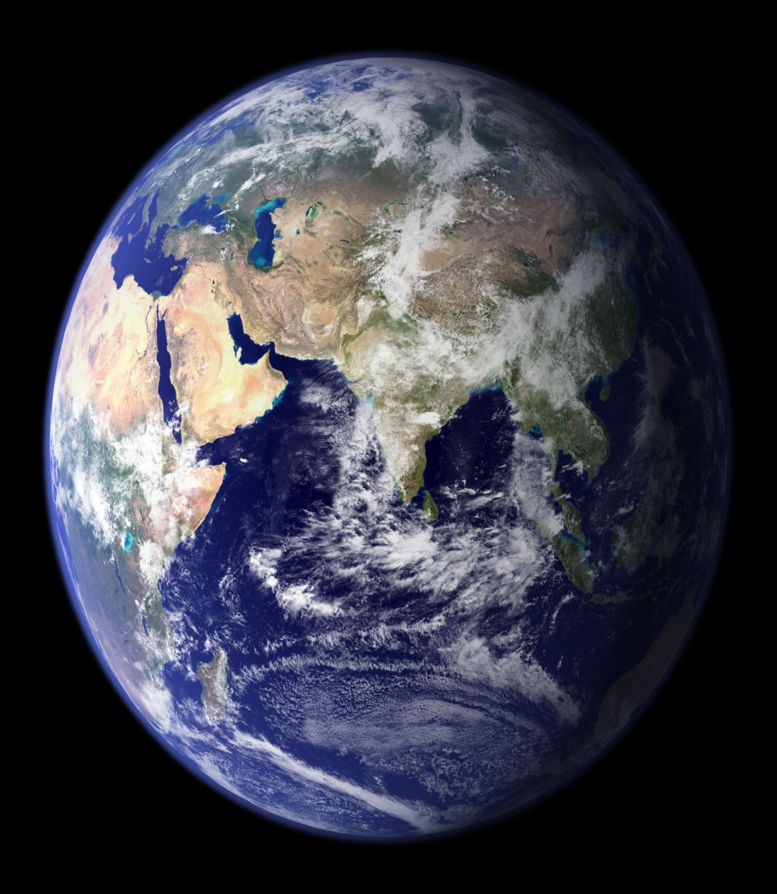
Биосфера – это общепланетарная оболочка - пространство, в котором живые организмы действуют или действовали как геологическая сила, формирующая облик Земли.
Термин биосфера был предложен в 1875 г австрийским геологом Эдуардом Зюссом (1831-1914), под которым он подразумевал совокупность живых организмов, заселяющих поверхность Земли, вместе со средой обитания.
В 1914 г. Вернадский использовал этот термин в своей статье, а позднее создал учение о биосфере, придав новый смысл этому понятию.

Slide 17
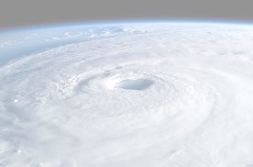
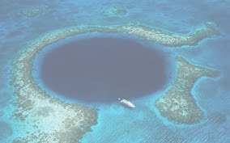
Биосфера охватывает:
часть атмосферы до высоты озонового слоя – 16 км от поверхности Земли и 25 км на полюсах. Нет ни одного организма, который бы жил постоянно в воздушной среде. Лишь тонкий слой тропосферы (менее 10 км над Землей) можно считать наполненным жизнью.
всю гидросферу: жизнь встречается до максимальных морских глубин (до 11 км –Марианская впадина);
• часть литосферы: нижняя граница жизни в литосфере определяется температурой 100 С; в трещинах и нефтеносных скважинах живые организмы (бактерии) могут встречаться на глубине до 3 км от земной поверхности.

Slide 18
Биосфера является глобальной экосистемой и состоит из абиотических и биотических компонентов.
Абиотическая часть биосферы (неживая, неорганическая), освоенная живыми организмами, представлена водной (океаны, реки и др.), воздушной и твердой (почва, горные породы и др.) средой.
Биотическая часть состоит из живых организмов, осуществляющих важнейшую функцию биосферы – обмен веществ. Живые организмы осуществляют эту функцию благодаря своему питанию, дыханию и размножению, обеспечивая связь между всеми частями биосферы.

Slide 19
Живое вещество и его роль в биосфере
Живое вещество. Термин «живое вещество» ввел в научную литературу В.И. Вернадский.
Живое вещество - это совокупность живых организмов, существовавших или существующих в определенный отрезок времени и являющихся мощным геологическим фактором.
Живое вещество биосферы по химическому составу состоит в основном из кислорода (70 %), углерода (18 %), водорода (10 %), кальция (0,5 %), азота (0,3 %), калия (0,3 %), марганца (0,001 %), фосфора (0,07 %), серы (0,05 %), хлора (0,02 %), натрия (0,02 %) и железа (0,01 %). Все микроэлементы в сумме составляют 99,4 %.

Slide 20
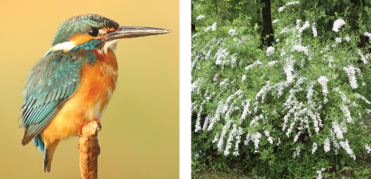
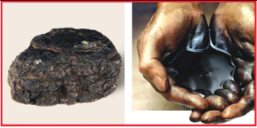
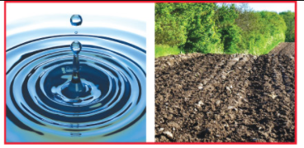
В состав биосферы входит:
активное живое вещество;
биогенное вещество - остатки живых организмов
на разных стадиях разложения
(ископаемые угли, нефть и др.);
биокосное - образование и сложение, которого обусловлено живыми и косными составляющими (например, почва и вода, продукты переработки горных пород живыми организмами).
косные вещества - это вещества неживой
природы, например, минералы.

Slide 21
Основные свойства живого вещества
К основным свойствам живого вещества относят:
Способность быстро занимать (осваивать) все свободное пространство. Например, площадь листьев растений, произрастающих на 1 га, равна 8-10 га.
Движение не только пассивное, но и активное. Например, против течения воды, движения воздуха и т.д.
Устойчивость при жизни и быстрое разложение после смерти.
Высокая приспособительная способность (адаптация) к различным условиям.
Высокая скорость обновления живого вещества. Например, подсчитано, что для биосферы в среднем она составляет 6-8 лет, при этом для суши -14 лет.

Slide 22
Функции живого вещества
Газовая - способность изменять и поддерживать определенный газовый состав атмосферы.
Концентрационная - способность организмов концентрировать в себе рассеянные химические элементы, повышая их содержание по сравнению со средой на несколько порядков.
Окислительно-восстановительная - это способность организмов интенсифицировать процессы как окисления, благодаря обогащению среды кислородом, так и восстановления, когда разложение органических веществ при недостатке кислорода.

Slide 23
Деструктивная - это разрушение организмами как самих остатков органического вещества, так и косных веществ.
Транспортная - перенос веществ и энергии при активном движении организмов.
Рассеивающая - противоположна концентрационной функции, рассеивание веществ при выделении организмами экскрементов, после гибели организмов.
Энергетическая - это запасание энергии в процессе фотосинтеза, передача ее по цепям питания и рассеивания.
Информационная - Организмы способны к получению активной (живой) информации. Они способны воспринимать, хранить и перерабатывать информацию.

Slide 24
Основные свойства биосферы
Биосфера - централизованная система. Центральным звеном систем является живое вещество.
Биосфера - открытая система. Ее «вход» - это поток солнечной энергии, «выход» - те образованные в процессе жизнедеятельности организмов вещества, которые в силу каких-либо причин вышли из биогеохимического круговорота, иногда на миллионы лет, например, запасы угля, нефти, сланцев и т.д.
Биосфера - саморегулирующая система. В настоящее время это свойство принято называть гомеостазом, при этом под ним понимается способность возвращаться в исходное состояние и гасить возникающие возмущения.

Slide 25
Биосфера - система, характеризующаяся большим разнообразием. Разнообразие обусловлено наличием разных сред жизни (водная, наземно-водная, почвенная, организменная), разнообразием природных и климатических зон и другими факторами. В настоящее время только описано свыше 2 млн. живых организмов (примерно 1,5 млн. животных, 0,5 млн. растений), полагают, что их больше описанного. Разнообразие - основное условие устойчивости биосферы
Важнейшее свойство биосферы - наличие в ней механизмов, обеспечивающих круговорот веществ. Только благодаря наличию круговоротов и неисчерпаемой солнечной энергии обеспечивается непрерывность процессов в биосфере, а значит ее бесконечное функционирование (существование).

Slide 26
Экономика природопользования как наука. Основные понятия

